Slide 1
Trabajos Prácticos Laboratorio de Electrónica
Alumnos:
Gainey, Fernando
Moreno, Julián
Profesor:
Caudet, Norberto
UNTREF - 2017

Slide 2
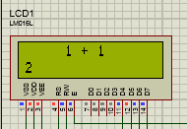
Calculadora
Nuevas Herramientas
MPLAB
Proteus
Enfoque
Flags para orientación de escritura.
Array para posiciones de números.
Transformación decimal.
Ingreso de operador → Siguiente número.

Slide 3
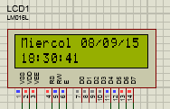
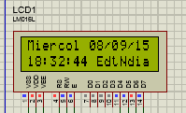
Reloj Digital
Nuevas Herramientas
Librería RTCC
Enfoque
Escritura : Seteo e Impresión
de variables con RTCC.
Modo edición → Misma pantalla.
Navegación de opciones.
Uso de variables y arrays para
posicionamiento.

Slide 4
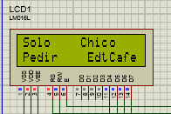
Opción Café
Enfoque
Nuevo menú → Nuevo while.
Nuevos arrays y variables para
posicionamiento de opciones.
Array multidimensional para
guardar pedidos.

Slide 5
FIN
Gracias

